Slide 1
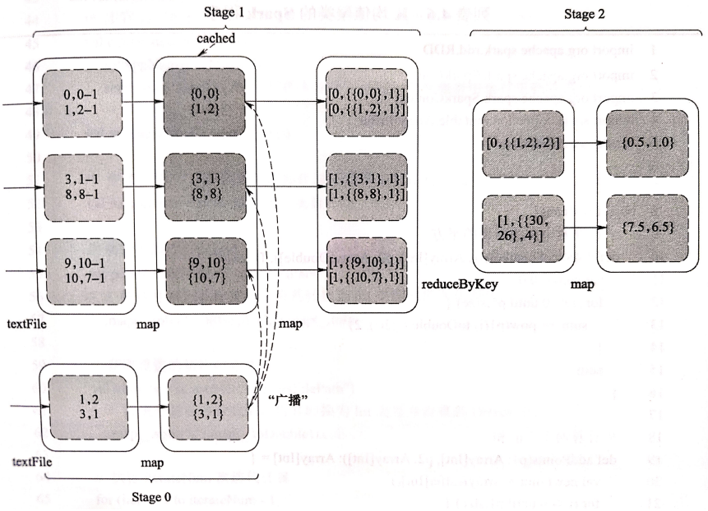
99 图 4.22 K 均值聚类的首次迭代过程

Slide 2
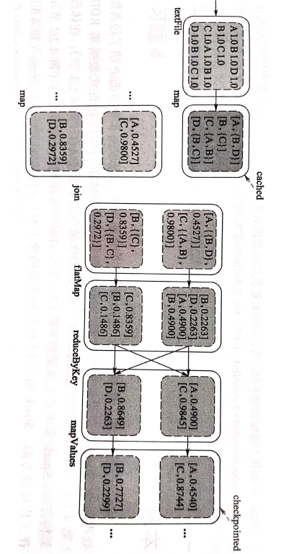
103 图 4.23 网页链接排名中第 5 轮迭代计算过程

Slide 3
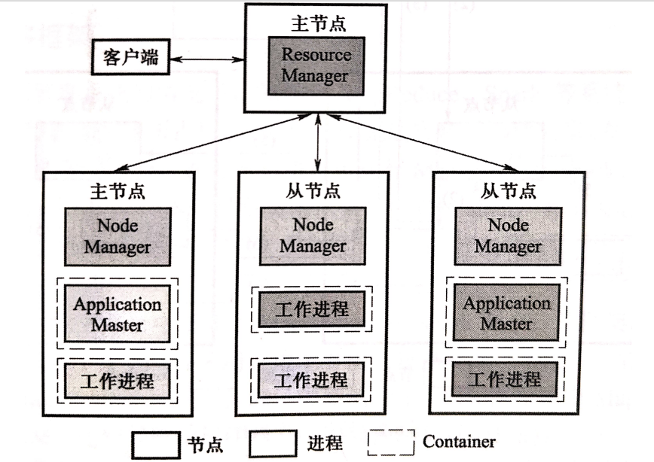
107 图 5.1 Yarn 架构图
从节点

